Slide 1
Memory
CPU
data
address
control
I/O
I/O
I/O
I/O
ALU
CU
Private memory

Slide 2
Memory
PC
.exe
.elf
program
data
a
Von-neumann bottle-neck
L2
CPU
data
b = a + 1
address
L1
control
a
I/O
I/O
I/O
I/O
ALU
CU
Private memory
a

Slide 3
Demo.exe
Main.exe
Boot
Fcpu >>> F memory
Trong quá trình đọc giá trị của a -> cpu ở trạng thái chờ
Von Neuman bottle-neck
Problem
Solutions?
Dùng bộ nhớ RAM có tốc độ nhanh hơn -> giá thành đắt hơn
Cpu ở trạng thái chờ -> bắt nó làm việc khác -> multi-thread
Prefetch -> cache
Harvard
RAM
ROM/Flash

Slide 4
PC/Laptop
Phase 2
Win
RAM
word
Boot (bios)
ROM/Flash
Phase 1
pp
Excel

Slide 5
Embedded
PC
append
B1: nạp chương trình
Blink_LED
Flash
RAM
Máy giặt
B2: chạy chương trình

Slide 6
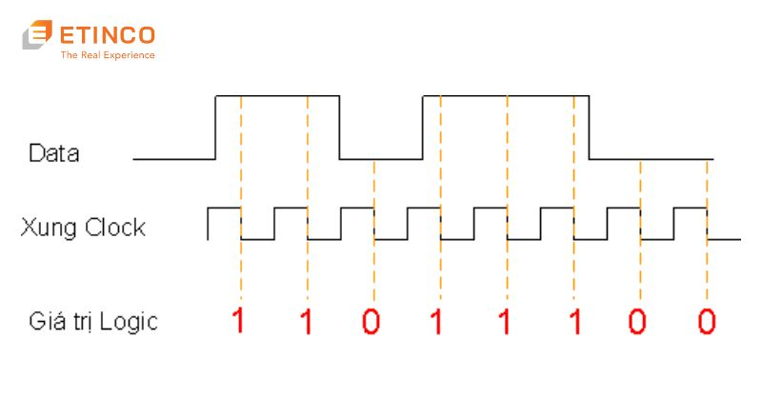
Chrome
Zalo
PowerPoint
Chrome
Zalo
Chrome
time
1 core

Slide 7
Memory program
CPU
b = a + 1
data
Xung đột
Sync
address
control
I/O
I/O
I/O
I/O
Memory data

